Slide 1
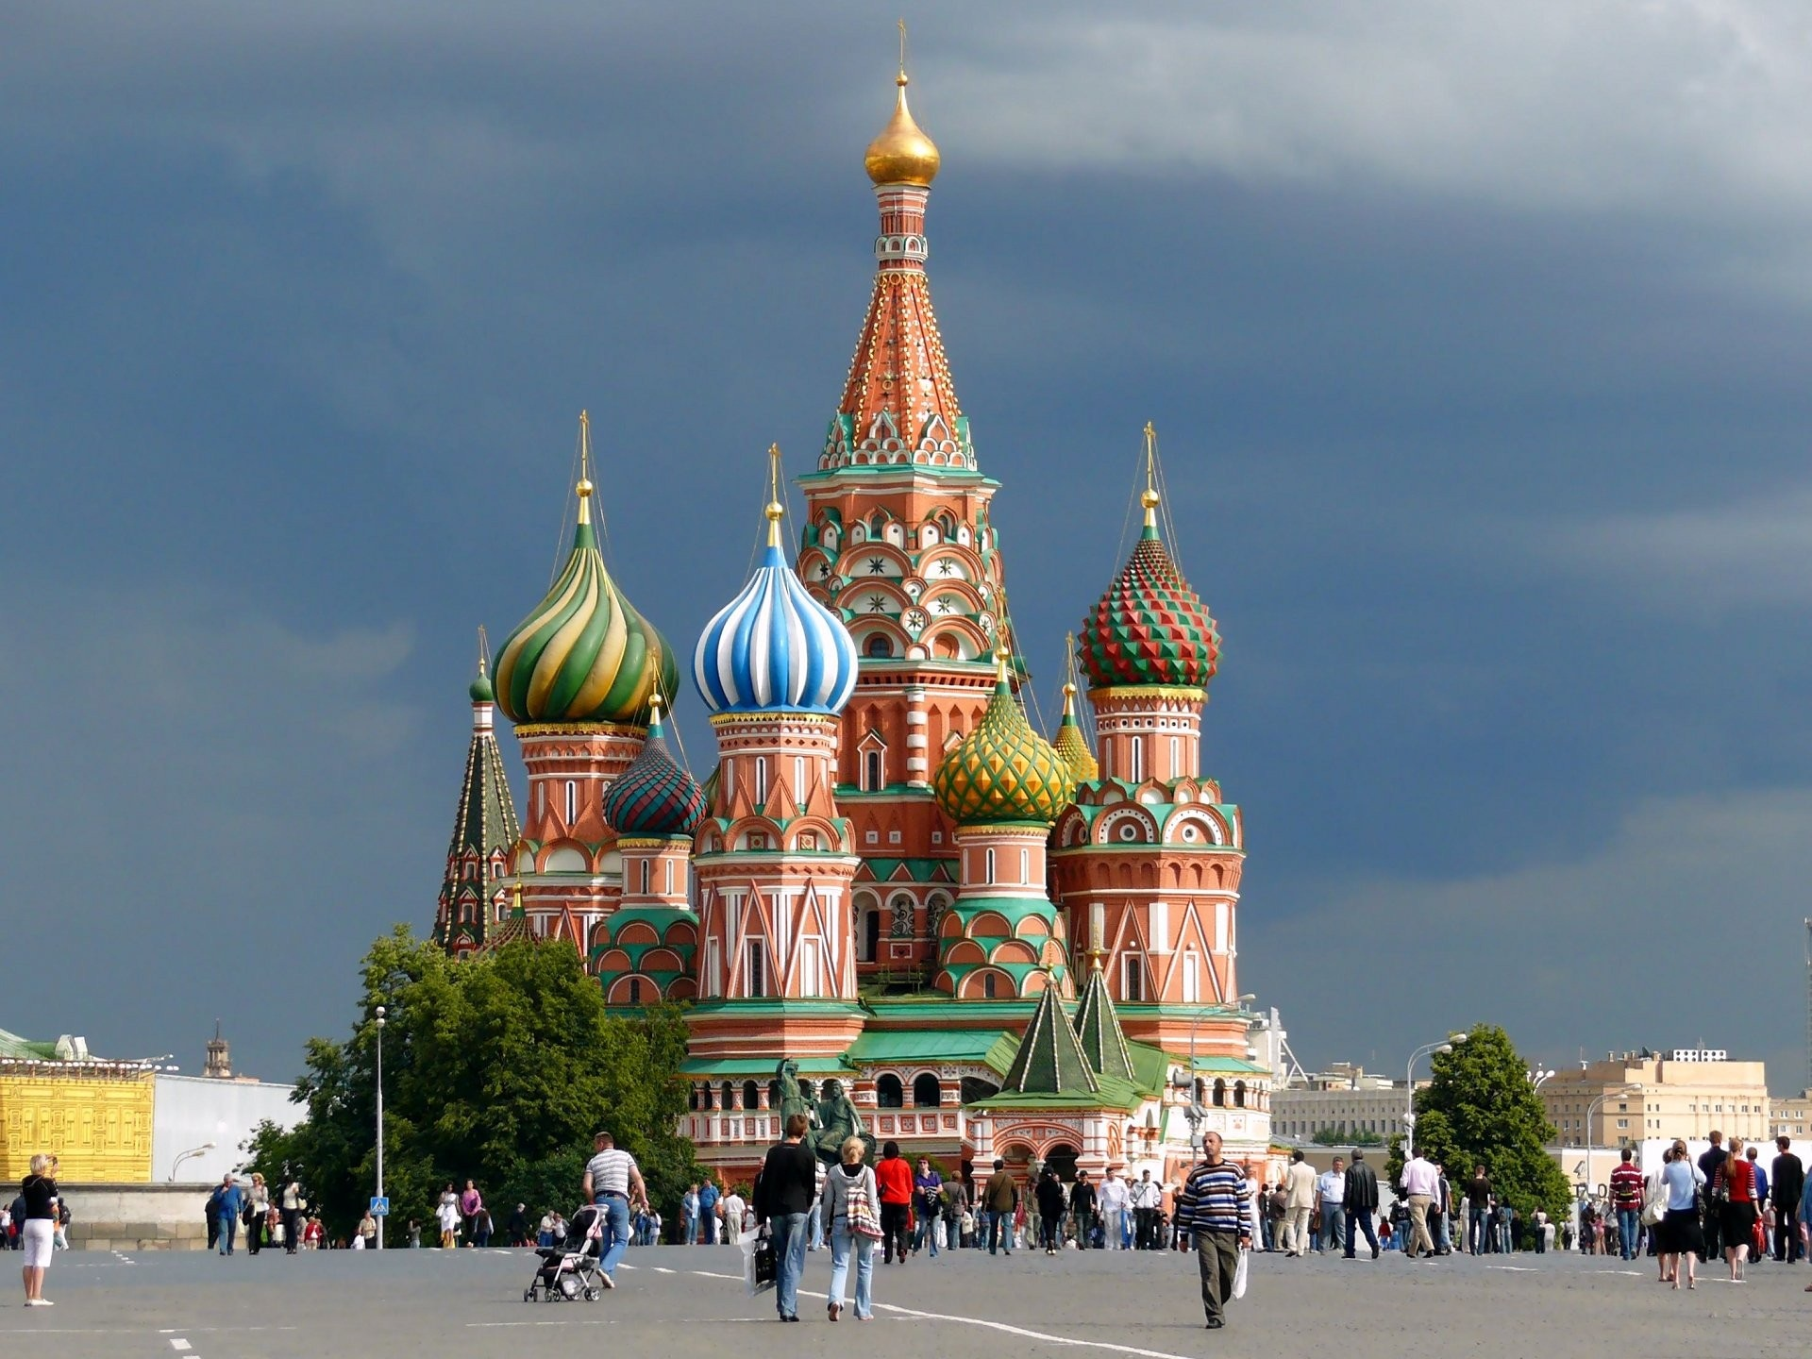
RUSSIAN 1
This Photo by Unknown Author is licensed under CC BY-SA

Slide 2

HELLO
ПРИВЕТ
(pre ve t)

Slide 3

What's your name?
Как Вас 30Вут
How do they call you?
(kahk ti byeh zau voot)

Slide 4
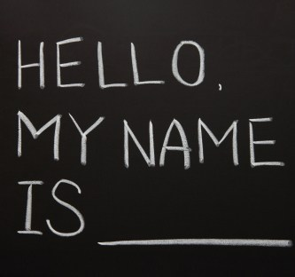
My name is …
МеНЯ 30Вут
I am called Danyil.
My name is Danyil.
( me na za voot …)

Slide 5

HELP
Помогпте
(po ma getu)

Slide 6


bathroom
Ванная
( von na u )

Slide 7
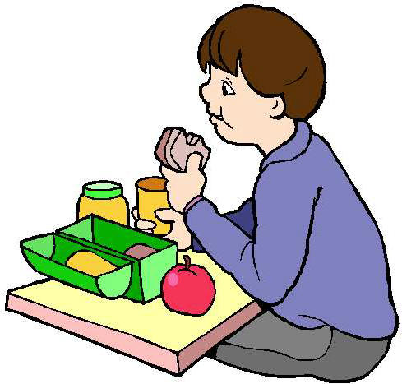

lunch
Обед
( ob ed )

Slide 8

books
книги
( ku wee ghee )

Slide 9

pencil
карандаш
( ku ran dash )

Slide 10

teacher
учитель
( un shee ta’ )

Slide 11
TIME to TALK
ВРЕМЯ ГОВОРИТЬ
( v re ma gu var it )

Slide 12

I see
я вижу
( ya ve jeu )

Slide 13

I see the
я вижу
( ya ve jeu )

Slide 14
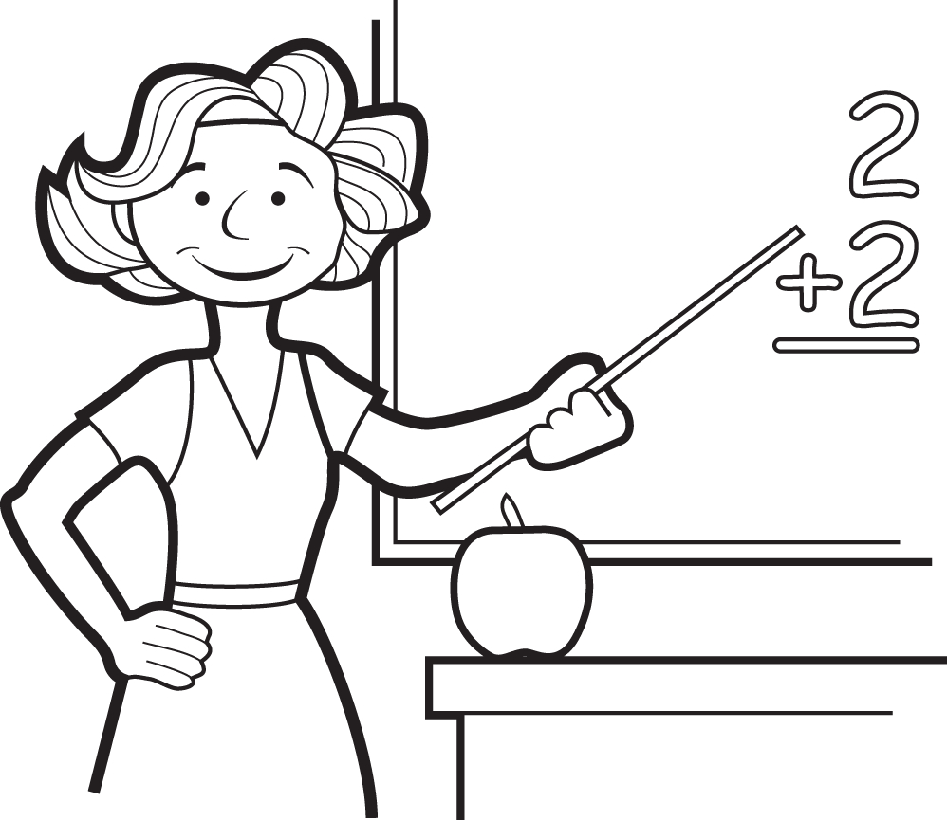
I see the teacher.
Я вижу учителя
( ya ve jeu un shee ta’ )

Slide 15

I see a book.
я вижу книгу
( ya ve ju ka nee go )

Slide 16

I see a pencil.
я вижу карандаш
( ya ve ju ku ran dash )

Slide 17
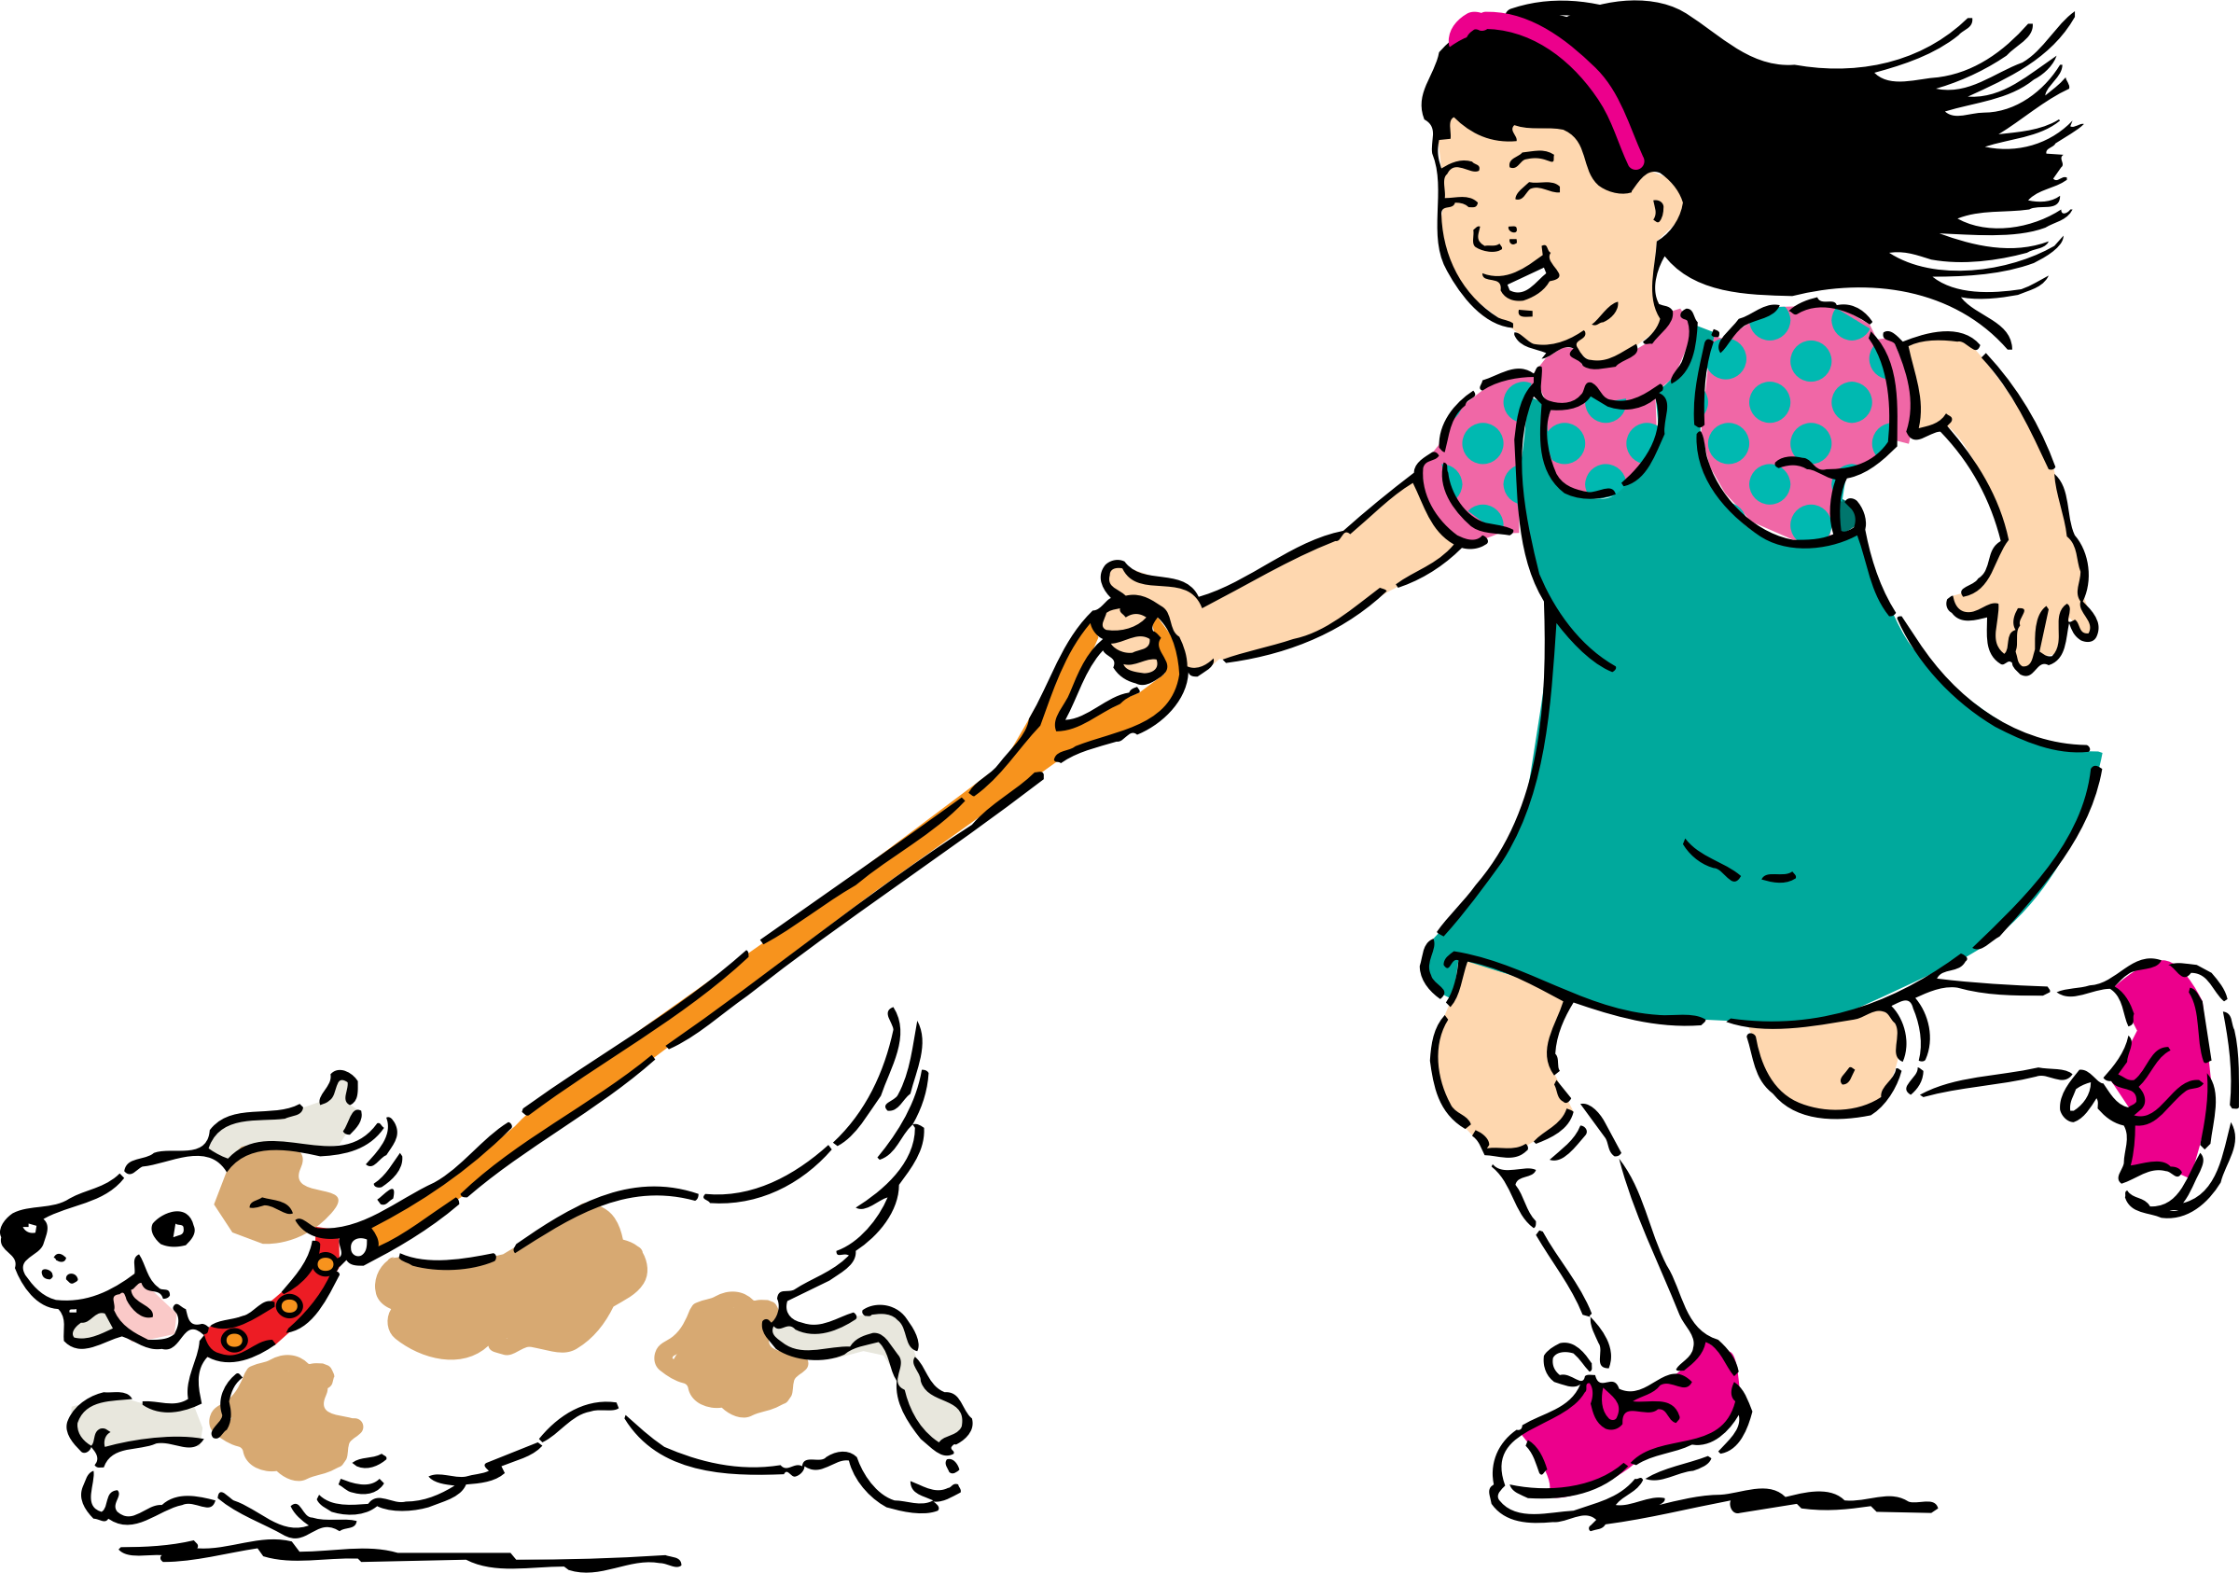
I go.
я пойду
( ya pa ee do )

Slide 18

I go to
я иду в
( ya voo f )

Slide 19


I go to school.
я хожу в школу
( yah ka juus cool )

Slide 20
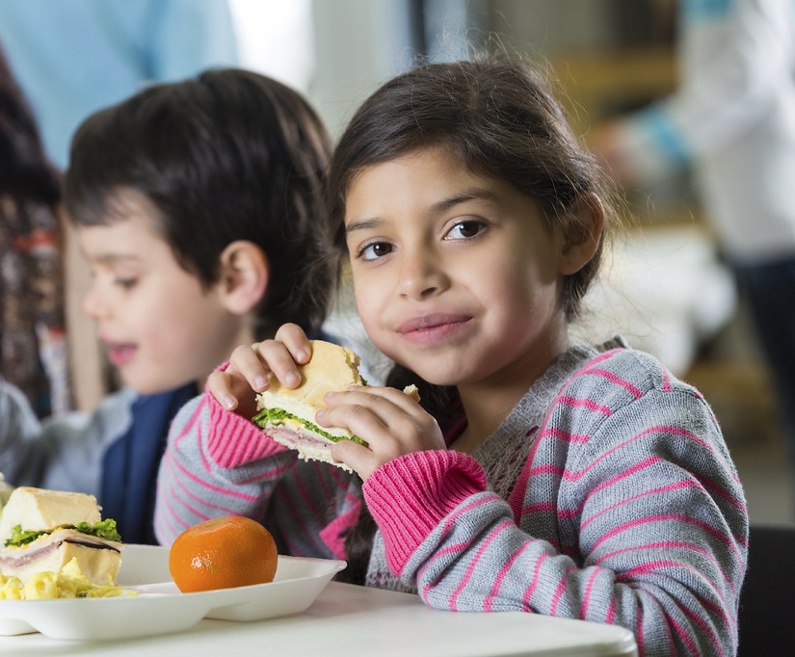
I go to lunch.
я иду на ланч
( yeah du na lunch )

Slide 21
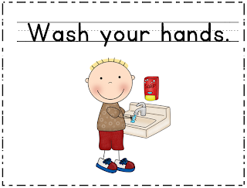
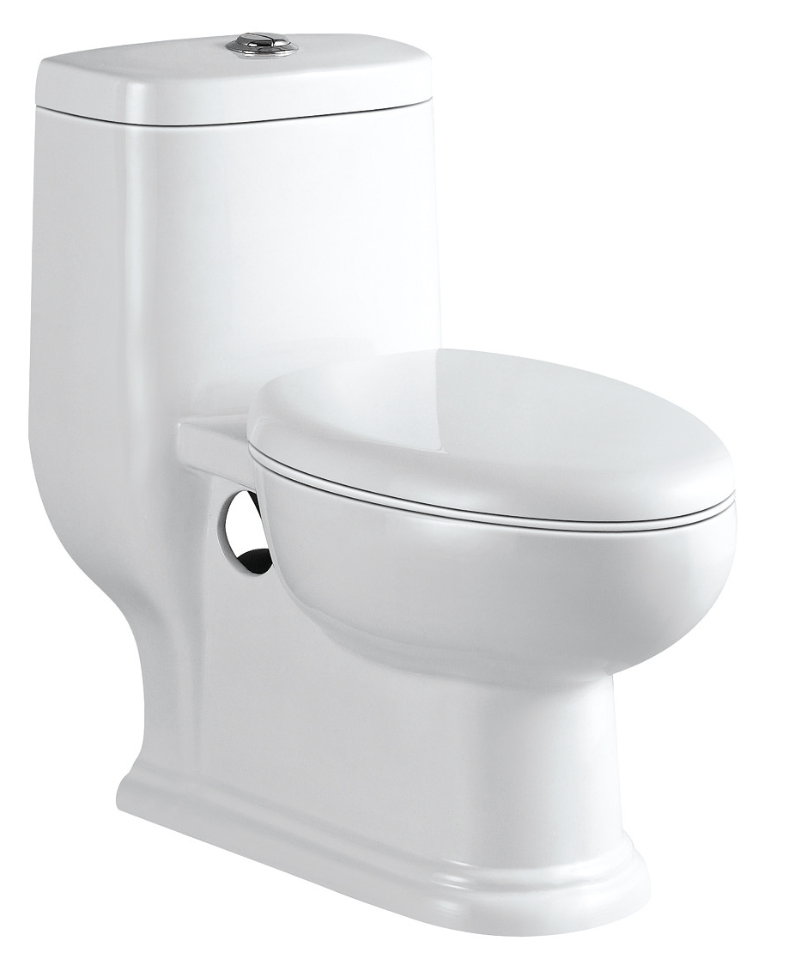
I go to the bathroom.
я иду в ванную
комнату
( yeah do na comb new toe )

Slide 22

I go home.
я иду домой
( yeah du da moi )

